Slide 2

CETA Abeille Noire de l’Orne
Centre d’études techniques apicoles
Siège social "la Dultière"
61500 NEUVILLE-PRÉS-SÉES www.u-a-o.info mail : ceta@u-a-o.info

Slide 3
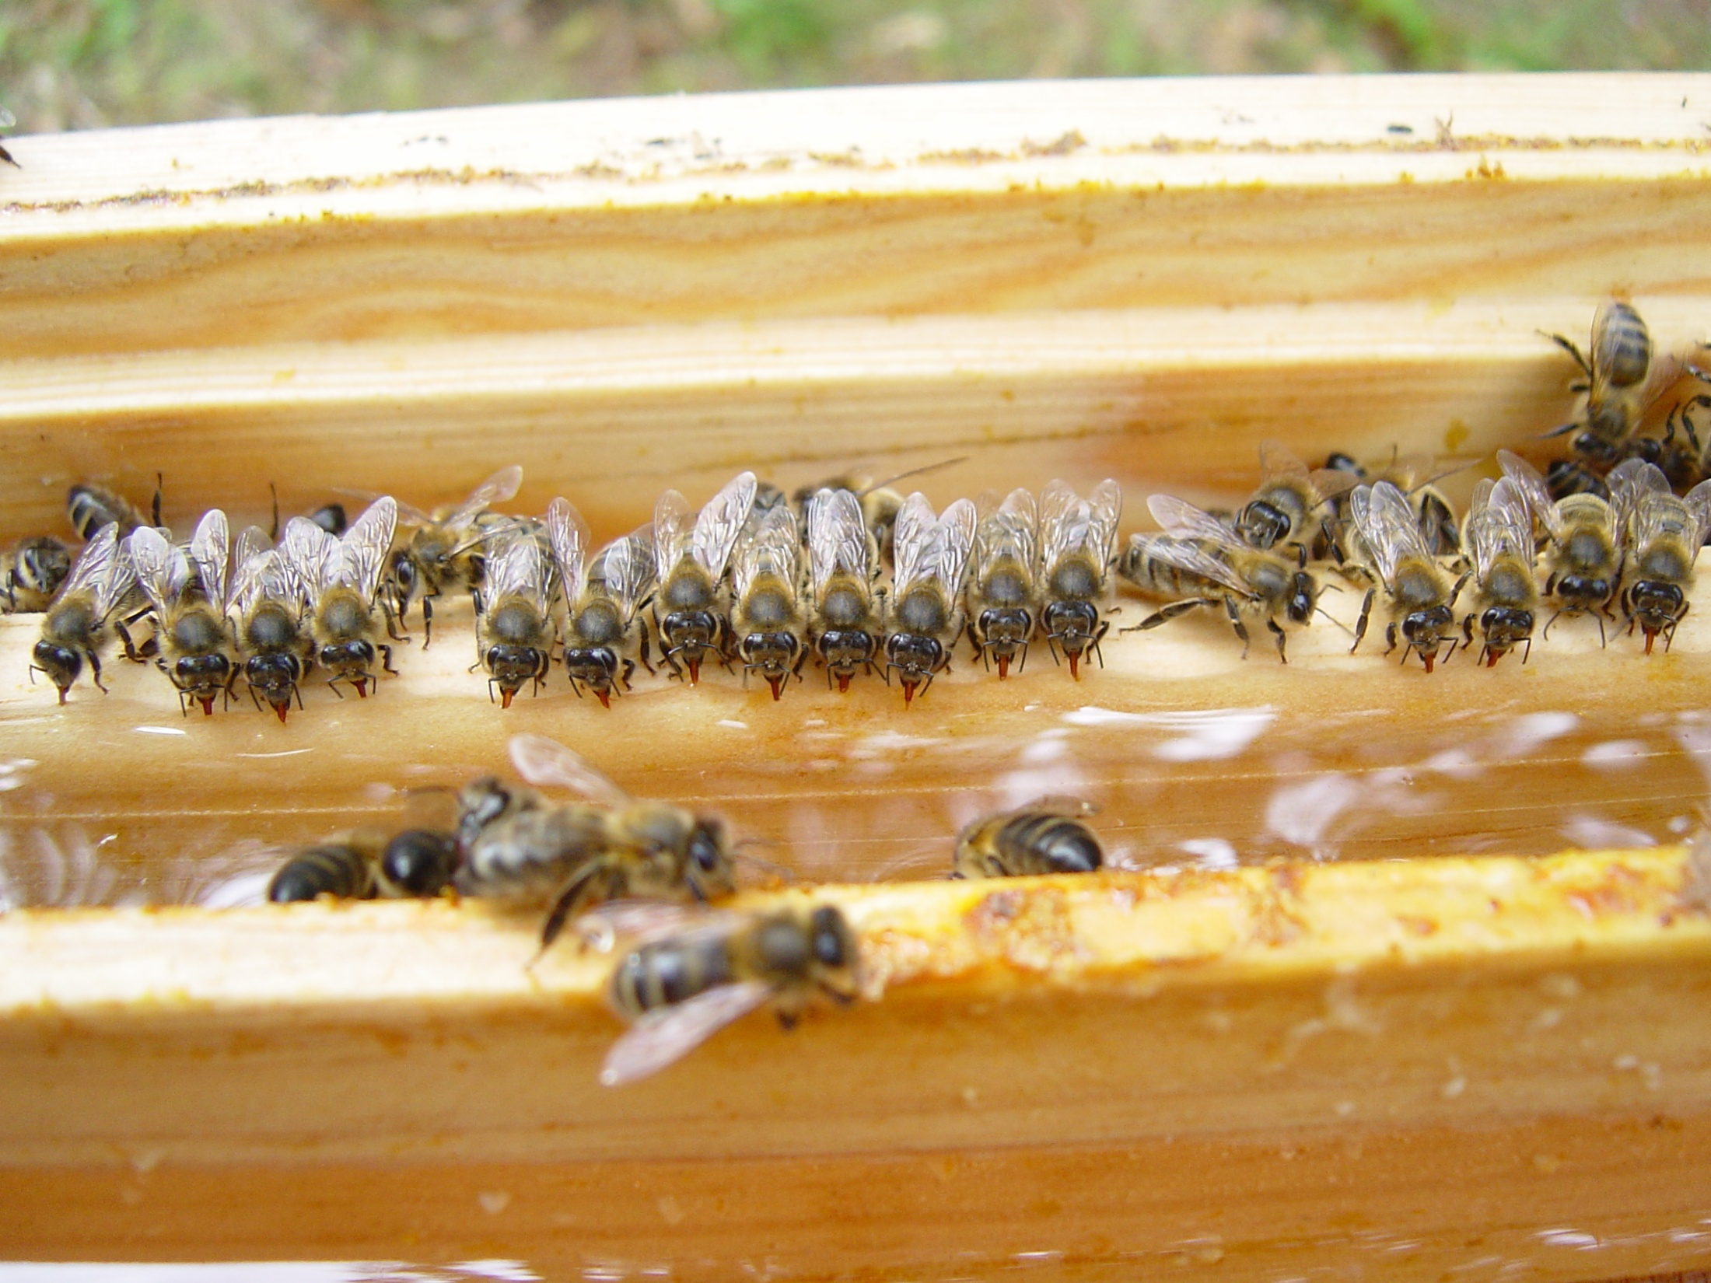
2ère séance du cours
de 2ème année apicole
à
l’Ecomusée du Perche
de
Saint Cyr La Rosière

Slide 4
Eléments du référentiel de la deuxième séance théorique :
Traitement des colonies faibles
Où placer les cadres de cire gaufrée
Pose des hausses, à quel moment, avec ou sans grille à reine, nature des cadres utilisés
Contrôle de leur remplissage. A quel stade envisager la pose éventuelle de la 2ème, dessus, dessous cette dernière
Méthodes simples de division avec et sans recherche de reine. Utilisation de la fiche technique qui sera distribuée
Quelle race élever ? Notions de sélection, systèmes de notes, punaises…
Quels moyens pour prévenir et réduire l'essaimage
Reconnaître les différents types de cellules
Les essaims primaires, secondaires, tertiaires.
Le piégeage
La récupération des essaims naturels, leur enruchement, leur nourrissement, leur déplacement
Notes:
Eléments du référentiel de la première séance théorique :
Estimation de la force et de la qualité de la colonie.
Traitement des colonies faibles
Où placer les cadres de cire gaufrée
Pose des hausses, à quel moment, avec ou sans grille à reine, nature des cadres utilisés
Contrôle de leur remplissage. A quel stade envisager la pose éventuelle de la 2ème, dessus, dessous cette dernière
Méthodes simples de division avec et sans recherche de reine. Utilisation de la fiche technique qui sera distribuée
Quelle race élever? Notions de sélection, systèmes de notes, punaises…
Quels moyens pour prévenir et réduire l'essaimage
Reconnaître les différents types de cellules
Les essaims primaires, secondaires, tertiaires.
Le piégeage
La récupération des essaims naturels, leur enruchement, leur nourrissement, leur déplacement

Slide 5
Traitement des colonies faibles :
Pourquoi telle colonie est plus faible que la moyenne du rucher :
  Essaim tardif.
  Grappe insuffisante et manque de jeunes abeilles.
  Colonie mal hivernée, manquant de provisions.
  Colonie dérangée pendant l’hiver.
Avec un peu de temps le retard peut être comblé et tout peut rentrer dans l’ordre.
Au 25 avril le diagnostic peut être donné : si la faiblesse persiste c’est que la qualité de la reine est en cause. Plusieurs solutions :
  Supprimer la reine après avoir vérifié qu’il y a présence d’œufs ou de jeunes larves :
    la colonie en élèvera une autre probablement meilleure
    ou lui confier une cellule d’élevage sans vérification particulière,
    ou, toujours sans vérification particulière, supprimer les éventuelles cellules royales que vous pourriez trouver dans les 5 à 8 jours après la suppression de la reine et introduire un cadre avec de très jeunes larves d’un jour ou des œufs provenant d’une souche de bonne qualité.
    ou introduire une reine d’hivernage.
Notes:
Traitement des colonies faibles :
Se demander pourquoi telle colonie est plus faible que la moyenne du rucher :
Ce peut être un essaim tardif ou trop faible en fin de saison précédente, avec une grappe insuffisante et un manque de jeunes abeilles.
Une colonie mal hivernée, manquant de provisions.
Une colonie dérangée pendant l’hiver.
Avec un peu de temps le retard peut être comblé et tout peut rentrer dans l’ordre
Au 25 avril le diagnostic peut être donné : si la faiblesse persiste c’est que la qualité de la reine est en cause.
Plusieurs solutions :
Supprimer la reine : la colonie en élèvera une autre probablement meilleure.
Après avoir éliminé la reine, lui confier une cellule d’élevage.
Changer la reine (si on peut disposer ou se procurer une reine d’hivernage)

Slide 6
Où placer les cadres de cire gaufrée ?
Les cires gaufrées se placent de part et d’autre du couvain, avant ou après la planche de pollen, selon la force de la colonie et la météo.
Quand on peut il est préférable de n’en placer qu’une ou 2 à la fois en reculant d’autant la partition
Notes:
Où placer les cadres de cire gaufrée :
Les cires gaufrées se placent de part et d’autre du couvain, avant ou après la planche de pollen, selon la force de la colonie et la météo.
Quand on peut il est préférable de n’en placer qu’une ou 2 à la fois en reculant d’autant la partition (Passage d’une colonie de ruchette en ruche)

Slide 7
Pose des hausses :
Elle s’effectue en fonction de 3 critères qui sont :
  la force de la colonie
  la flore disponible
  le climat.
L’appréciation doit se faire colonie par colonie
Plutôt trop tôt que trop tard.
De toute façon (sauf pour les colonies faibles) à la floraison du colza.
On peut éviter les déperditions de chaleur en plaçant un carré de plastique au dessus du couvain mais en laissant un passage tout autour de 5 à 6cm.
L’utilisation de la grille à reine empêche la reine de pondre dans les hausses
Cette limitation du champ de ponte peut cependant favoriser l’essaimage
Passé la récolte de printemps la grille à reine peut être retirée
On limitera le nombre de cadre gaufrés à bâtir à 2 ou 3 maximum en première hausse.
On peut en placer beaucoup plus en seconde hausse (présence de nombreuses jeunes abeilles)
Notes:
Pose des hausses, à quel moment, avec ou sans grille à reine, nature des cadres utilisés :
La pose de la hausse s’effectue en fonction de 3 critères principaux qui sont :
La force de la colonie, la flore disponible et le climat.
L’appréciation doit se faire colonie par colonie
Plutôt trop tôt que trop tard.
De toute façon (sauf pour les colonies faibles) à la floraison du colza.
On peut éviter les déperditions de chaleur en plaçant un carré de plastique au dessus du couvain.
L’utilisation de la grille à reine empêche la reine de pondre dans les hausses
Sans couvain les cadres de hausses vieillissent moins vite.
Cette limitation du champ de ponte peut cependant favoriser l’essaimage d’autant que les abeilles sont gênées et ralenties
Passé la récolte de printemps la grille à reine peut être retirée
On limitera le nombre de cadre gaufrés à bâtir à 2 ou 3 maximum en première hausse. On peut en placer beaucoup plus en seconde hausse (présence de nombreuses jeunes abeilles)

Slide 8
Contrôle du remplissage des hausses :
Il s’effectue rapidement et régulièrement.
Au moins une fois par semaine en période de miellée.
Placer une 2ème hausse quand la première est aux 2/3, surtout si la miellée bat son plein et que la colonie est forte.
De préférence dessus.
Au moment de la miellée de printemps les nuits sont encore fraîches, les abeilles redescendent sur le couvain et exposent le miel déserté à une cristallisation accélérée par le froid.
Notes:
Contrôle du remplissage des hausses. A quel stade envisager la pose éventuelle de la 2ème, dessus, dessous cette dernière :
Effectuer un contrôle rapide et régulier.
En période de miellée le contrôle des hausses doit se faire au moins une fois par semaine.
Placer une 2ème hausse quand la première est aux 2/3, surtout si la miellée bat son plein et que la colonie est forte.
De préférence dessus : la mettre dessous entraîne un contrôle plus difficile avec la dépose de la hausse en position supérieure.
Au moment de la miellée de printemps les nuits sont encore fraiches, les abeilles redescendent sur le couvain et expose le miel déserté à une cristallisation accélérée.

Slide 9
Prévenir et réduire l'essaimage :
L’essaimage est le moyen pour l’abeille de pérenniser l’espèce.
Il est des années de plus ou moins fort essaimage.
Dans les mêmes conditions on constate que certaines colonies sont plus essaimeuses que d’autres.
L’hérédité en est la cause.
Un cheptel composé d’essaims récoltés dans la nature se révélera plus essaimeur.
Certaines colonies essaiment chaque année
On s’efforcera de perpétuer les familles modérément ou faiblement essaimeuses.
Pour éviter ou réduire l’essaimage, on ménagera un volume suffisant au cours du développement de la colonie (adjonction de cadres et de hausses).
Il est possible et même recommandé d’anticiper en ponctionnant soi même un essaim artificiel d’une colonie dont la probabilité d’un essaimage naturel est grande.
Notes:
Quels moyens pour prévenir et réduire l'essaimage :
L’essaimage est le moyen pour l’abeille de pérenniser l’espèce.
Il est des années de plus ou moins fort essaimage.
Dans les mêmes conditions on constate que certaines colonies sont plus essaimeuses que d’autres.
L’hérédité en est la cause.
Un cheptel composé d’essaims récoltés dans la nature se révélera plus essaimeur.
Certaines colonies essaiment chaque année
On s’efforcera de perpétuer les familles modérément ou faiblement essaimeuses.
Pour éviter ou réduire l’essaimage, on ménagera un volume suffisant au cours du développement de la colonie (adjonction de cadres et de hausses)
Il est possible et même recommandé d’anticiper en ponctionnant soi même un essaim d’une colonie dont la probabilité d’un essaimage naturel est grande.

Slide 10
L’essaimage artificiel
Deux méthodes simples de division
Le cheptel apicole a subi de lourdes pertes
ces dernières années.
A cela plusieurs causes dont 2 principales :
1) Le varroa et ses conséquences :
  Affaiblissement des colonies qui peut aller jusqu’à l’effondrement en fin de saison,
  Les colonies amoindries développent plus facilement des maladies : loques, virus…
  Orphelinage en cours de saison.
2) Les traitements sur les grandes cultures : notamment avec les semences enrobées.
Notes:
Méthodes simples de division avec et sans recherche de reine. Utilisation de la fiche technique qui sera distribuée :
Décliner la fiche technique en quelques points synthétiques
Les divisions et éventuellement la confection d’un essaim nu sont prévues le jour même au rucher.

Slide 11
Choix des colonies
Les colonies à partir desquelles seront confectionnés les essaims seront choisies parmi les meilleures du rucher.
Retenez de préférence les colonies de la race locale, rustique, adaptée à l’environnement et qui donnent satisfaction sur le plan du comportement et des rendements réguliers.
Notes:
Méthodes simples de division avec et sans recherche de reine. Utilisation de la fiche technique qui sera distribuée :
Décliner la fiche technique en quelques points synthétiques
Les divisions et éventuellement la confection d’un essaim nu sont prévues le jour même au rucher.

Slide 12
Quelle race élever ?
La race d’abeille locale est à privilégier.
L’abeille noire a été adaptée par la nature à nos climats et environnements depuis des millénaires.
L’utilisation de toute autre race se traduit par un métissage qui fait perdre les spécificités de chacune.
On peut améliorer la qualité en multipliant les abeilles qui donnent satisfaction sur des critères simples :
  de rusticité
  de bon comportement
  de rendement régulier en miel (sauf essaimage)
Il est important de noter l’essentiel sur le registre d’élevage.
On aura intérêt à ouvrir un cahier où seront consignées la date, la température, la force de la colonies, sa qualité etc.
Il existe un code du langage des punaises. Retenons qu’il est d’usage de placer une punaise de la couleur de l’année de naissance de la reine (marquée ou non) à l’avant gauche du plancher de la ruche. (Jaune en 2017 …)
Notes:
Quelle race élever ? Notions de sélection, systèmes de notes, punaises… :
La race d’abeille locale est à privilégier.
L’abeille noire a été adaptée par la nature à nos climats et environnements depuis des millénaires.
L’utilisation de toute autre race se traduit par un métissage qui fait perdre les spécificités de chacune.
On peut améliorer la qualité de ses abeilles, en choisissant de multiplier celles qui donnent satisfaction sur des critères simples de :
Rusticité (bon hivernage et développement en adéquation avec les ressources mellifères)
Un bon comportement (pas d’agressivité particulière)
Un rendement régulier en miel (sauf essaimage que l’on doit s’efforcer de maîtriser)
Il est important de noter l’essentiel sur le registre d’élevage.
On aura intérêt à ouvrir un cahier où seront consignées la date, la température, la force de la colonies, sa qualité etc. en s’aidant des fiches techniques comme la visite de printemps ou en utilisant la fiche de suivie simple ou plus approfondie (fiches distribuées à chacun)
Il existe un code du langage des punaises. Retenons qu’il est d’usage de placer une punaise de la couleur de l’année de naissance de la reine (marquée ou non) à l’avant gauche du plancher de la ruche.

Slide 13
Conditions et époque de l’intervention
Il importe que la colonie sur laquelle nous allons ponctionner un essaim :
Soit forte en population
Possède au minimum 5 cadres de couvain
Que les premiers mâles soient présents pour assurer les fécondations.
Ce qui correspond à :
fin-avril début-mai dans notre région.
Notes:
Méthodes simples de division avec et sans recherche de reine. Utilisation de la fiche technique qui sera distribuée :
Décliner la fiche technique en quelques points synthétiques
Les divisions et éventuellement la confection d’un essaim nu sont prévues le jour même au rucher.

Slide 14
1ère méthode : la ruche est divisée en deux
(pas de recherche de reine) :
Matériel nécessaire :
Une ruche du même type
Des cadres gaufrés ou bâtis si on en dispose
Notes:
Méthodes simples de division avec et sans recherche de reine. Utilisation de la fiche technique qui sera distribuée :
Décliner la fiche technique en quelques points synthétiques
Les divisions et éventuellement la confection d’un essaim nu sont prévues le jour même au rucher.

Slide 15
Façon de procéder :
Installer une ruche vide à côté de la colonie à ponctionner, planche d’envol dans le même sens .
Prélever la moitié des cadres en veillant à ce que les 2 parties aient à peu près autant de cadres de provisions et de couvain.
Important : l’une et l’autre partie doivent avoir un cadre de couvain ouvert (œufs et jeunes larves pour l’élevage de la future reine). Ce qui est le cas pour la plupart des cadres de couvain à cette époque de l’année.
Disposition des cadres :
Ils seront disposés de telle sorte que les cadres de miel encadrent le couvain, ce dernier ne devant jamais être dissocié. Les deux parties seront complétées par des cires gaufrées ou bâties.
Notes:
Méthodes simples de division avec et sans recherche de reine. Utilisation de la fiche technique qui sera distribuée :
Décliner la fiche technique en quelques points synthétiques
Les divisions et éventuellement la confection d’un essaim nu sont prévues le jour même au rucher.

Slide 16
Observation : Dans un délai d’une demi-heure à trois heures, observez le comportement des abeilles :
Les abeilles sont plus agitées d’un côté, ce qui indique la partie orpheline.
En cas de doute, on peut attendre deux ou trois jours et visiter les deux colonies : celle qui a édifié des cellules royales est orpheline.
Installation :
Cette dernière restera sur place, recueillera les butineuses, élèvera une reine.
L’autre colonie avec la reine sera
  Déplacée dans le rucher à plus de 10 mètres
  Ou mieux, installée à plus de 4 kms (à vol d’abeilles).
Il s’avère à l’expérience que cette deuxième solution donne de meilleurs résultats.
Notes:
Méthodes simples de division avec et sans recherche de reine. Utilisation de la fiche technique qui sera distribuée :
Décliner la fiche technique en quelques points synthétiques
Les divisions et éventuellement la confection d’un essaim nu sont prévues le jour même au rucher.

Slide 17
2ème méthode : faire un essaim sur 3 cadres
(la recherche de reine est conseillée, non obligatoire) :
Matériel nécessaire :
Une ruchette du même type que la colonie souche ou à défaut une autre ruche avec une partition.
Des cadres gaufrés (3 au minimum) et bâtis si on en dispose.
Notes:
Méthodes simples de division avec et sans recherche de reine. Utilisation de la fiche technique qui sera distribuée :
Décliner la fiche technique en quelques points synthétiques
Les divisions et éventuellement la confection d’un essaim nu sont prévues le jour même au rucher.

Slide 18
Façon de procéder :
Installer la ruchette ou la ruche près de la colonie à ponctionner.
Prélever un 1er cadre avec miel ou miel-pollen et ses abeilles, puis :
2 cadres de couvain avec leurs abeilles en veillant que l’un d’eux ait des jeunes larves (la présence d’œufs est suffisante).
Le 4ème cadre (couvain) ne sera pas prélevé mais secoué sur l’essaim constitué.
Eviter de prélever la reine
Si néanmoins cela s’avère être le cas, rien de grave : la souche se rémérera et l’essaim se développera plus vite.
Notes:
Méthodes simples de division avec et sans recherche de reine. Utilisation de la fiche technique qui sera distribuée :
Décliner la fiche technique en quelques points synthétiques
Les divisions et éventuellement la confection d’un essaim nu sont prévues le jour même au rucher.

Slide 19
Essaim en ruchette :
Compléter de préférence en cire bâtie.
Essaim en ruche :
Ajouter 3 cadres de cire bâtie, à défaut gaufrée et placer une partition
Fermer et installer à plus de 4 kms
Les 3 cadres ponctionnés à la souche seront remplacés par des cires gaufrées.
Avantages de l’opération :
Prévention de l’essaimage
Renouvellement de 3 cadres à la souche
Effectuée au bon moment, la récolte sera peu affectée.
  Si l’opération réussit, nous aurons
  une nouvelle colonie avec une jeune reine.
Notes:
Méthodes simples de division avec et sans recherche de reine. Utilisation de la fiche technique qui sera distribuée :
Décliner la fiche technique en quelques points synthétiques
Les divisions et éventuellement la confection d’un essaim nu sont prévues le jour même au rucher.

Slide 20
Les différents types de Cellules Royales :
Il existe 3 sortes de cellules :
Les cellules d’essaimage.
Les cellules de sauveté.
Les cellules de supercédure.
Notes:
Reconnaître les différents types de cellules :
Il existe 3 sortes de cellules :
Les cellules d’essaimage, nombreuses (une quinzaine) longues et très visibles, placées en bordures et en bas des cadres de couvain.
Les cellules de sauveté, qui sont édifiées dans l’urgence, à partir de cellules d’ouvrières que les abeilles vont élargir. Ces cellules sont moins visibles parce que partiellement noyées dans le cadre. Elles sont moins nombreuses (de 1 à 5 généralement) et sont édifiées à la suite de la disparition inopinée de la reine (morte à la suite d’une intervention de l’apiculteur ou suite à la confection d’un essaim artificiel avec ponction de la reine)
Les cellules de supercédure dont la construction a été anticipées comme pour celle d’essaimage, en ont le même aspect, sont peu nombreuses (entre une et 3 généralement) et se trouvent au milieu d’un cadre de couvain. Les reines issues de ces cellules sont élevées par les abeilles pour remplacer (une seule d’entre elles bien sûr) la « vielle reine » sans qu’ait lieu un essaimage. La fille coexistera pacifiquement avec sa mère durant une période plus ou moins longue à l’issue de laquelle la vieille reine sera éliminée. (Gentiment)
Une planche de photos figurant ces 3 sortes de cellules serait la bienvenue !

Slide 21
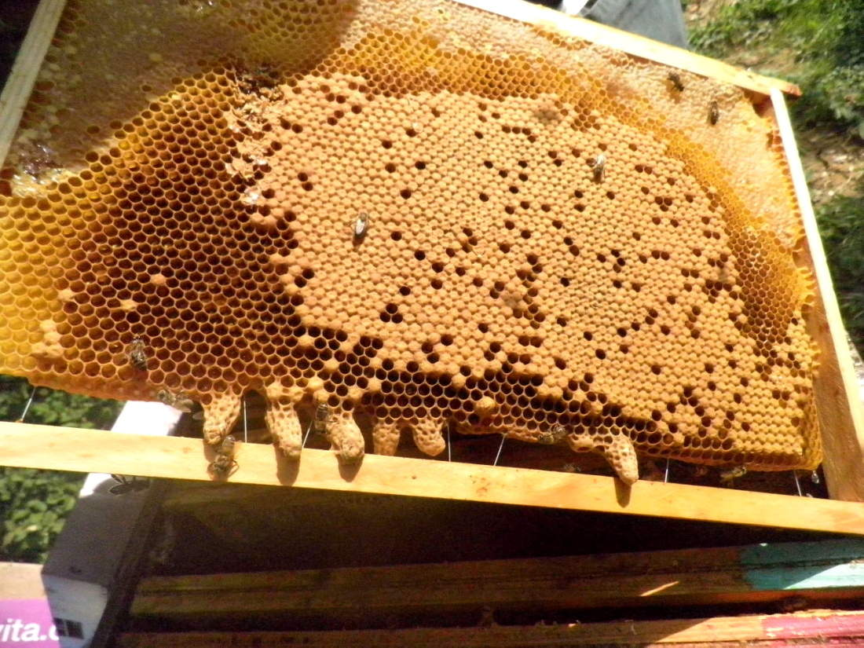
Les cellules d’essaimage :
Placées en bordures et en bas des cadres de couvain.
Longues et très visibles.
Nombreuses.
Notes:
Reconnaître les différents types de cellules :
Il existe 3 sortes de cellules :
Les cellules d’essaimage, nombreuses (une quinzaine) longues et très visibles, placées en bordures et en bas des cadres de couvain.
Les cellules de sauveté, qui sont édifiées dans l’urgence, à partir de cellules d’ouvrières que les abeilles vont élargir. Ces cellules sont moins visibles parce que partiellement noyées dans le cadre. Elles sont moins nombreuses (de 1 à 5 généralement) et sont édifiées à la suite de la disparition inopinée de la reine (morte à la suite d’une intervention de l’apiculteur ou suite à la confection d’un essaim artificiel avec ponction de la reine)
Les cellules de supercédure dont la construction a été anticipées comme pour celle d’essaimage, en ont le même aspect, sont peu nombreuses (entre une et 3 généralement) et se trouvent au milieu d’un cadre de couvain. Les reines issues de ces cellules sont élevées par les abeilles pour remplacer (une seule d’entre elles bien sûr) la « vielle reine » sans qu’ait lieu un essaimage. La fille coexistera pacifiquement avec sa mère durant une période plus ou moins longue à l’issue de laquelle la vieille reine sera éliminée. (Gentiment)
Une planche de photos figurant ces 3 sortes de cellules serait la bienvenue !

Slide 22
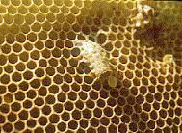
Les cellules de sauveté :
Elles sont édifiées dans l’urgence suite à la disparition de la reine.
A partir de cellules d’ouvrières que les abeilles vont élargir.
Moins nombreuses.
Moins visibles.
Notes:
Reconnaître les différents types de cellules :
Il existe 3 sortes de cellules :
Les cellules d’essaimage, nombreuses (une quinzaine) longues et très visibles, placées en bordures et en bas des cadres de couvain.
Les cellules de sauveté, qui sont édifiées dans l’urgence, à partir de cellules d’ouvrières que les abeilles vont élargir. Ces cellules sont moins visibles parce que partiellement noyées dans le cadre. Elles sont moins nombreuses (de 1 à 5 généralement) et sont édifiées à la suite de la disparition inopinée de la reine (morte à la suite d’une intervention de l’apiculteur ou suite à la confection d’un essaim artificiel avec ponction de la reine)
Les cellules de supercédure dont la construction a été anticipées comme pour celle d’essaimage, en ont le même aspect, sont peu nombreuses (entre une et 3 généralement) et se trouvent au milieu d’un cadre de couvain. Les reines issues de ces cellules sont élevées par les abeilles pour remplacer (une seule d’entre elles bien sûr) la « vielle reine » sans qu’ait lieu un essaimage. La fille coexistera pacifiquement avec sa mère durant une période plus ou moins longue à l’issue de laquelle la vieille reine sera éliminée. (Gentiment)
Une planche de photos figurant ces 3 sortes de cellules serait la bienvenue !

Slide 23
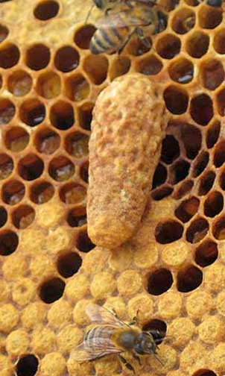
Les cellules de supercédure :
Leur construction a été anticipée comme pour celles d’essaimage.
Elles en ont le même aspect.
Sont peu nombreuses.
Se trouvent au milieu d’un cadre de couvain.
Les reines issues de ces cellules sont élevées par les abeilles pour remplacer (une seule d’entre elles bien sûr) la « vielle reine » sans qu’ait lieu un essaimage.
La fille coexistera pacifiquement avec sa mère durant une période plus ou moins longue à l’issue de laquelle la vieille reine sera éliminée. (Gentiment).
Notes:
Reconnaître les différents types de cellules :
Il existe 3 sortes de cellules :
Les cellules d’essaimage, nombreuses (une quinzaine) longues et très visibles, placées en bordures et en bas des cadres de couvain.
Les cellules de sauveté, qui sont édifiées dans l’urgence, à partir de cellules d’ouvrières que les abeilles vont élargir. Ces cellules sont moins visibles parce que partiellement noyées dans le cadre. Elles sont moins nombreuses (de 1 à 5 généralement) et sont édifiées à la suite de la disparition inopinée de la reine (morte à la suite d’une intervention de l’apiculteur ou suite à la confection d’un essaim artificiel avec ponction de la reine)
Les cellules de supercédure dont la construction a été anticipées comme pour celle d’essaimage, en ont le même aspect, sont peu nombreuses (entre une et 3 généralement) et se trouvent au milieu d’un cadre de couvain. Les reines issues de ces cellules sont élevées par les abeilles pour remplacer (une seule d’entre elles bien sûr) la « vielle reine » sans qu’ait lieu un essaimage. La fille coexistera pacifiquement avec sa mère durant une période plus ou moins longue à l’issue de laquelle la vieille reine sera éliminée. (Gentiment)
Une planche de photos figurant ces 3 sortes de cellules serait la bienvenue !

Slide 24
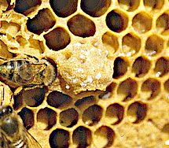
Amusette
On trouve parfois également de petites cellules dites « Amusettes »
Ebauche de cellule royale non terminée

Slide 25
Les essaims naturels :
  L’essaim primaire
  L’essaim de chant
  L’essaim secondaire
  L’essaim tertiaire
Notes:
Les essaims primaires, secondaires, tertiaires :
L’essaim primaire est généralement assez gros (de 1,5 à 4 kilos et plus) Il partira avec la reine de la colonie, stationnera dans un rayon de 30 mètres de sa ruche d’origine, avant de rejoindre l’un des endroits proposés par les éclaireuses.
Il possède une faculté de nettoyage assez phénoménale tout comme celle de bâtir son nid. Récupéré, on aura intérêt à ne lui confier que des cires gaufrées et de le nourrir éventuellement
L’essaim primaire de belle taille (à partir de 3 kilos est capable de récolter autant, voire plus qu’une colonie de production.
L’essaim de chant est un essaim primaire qui, ayant perdu sa mère lors d’une première tentative, repart avec une ou plusieurs reines vierges.
L’essaim secondaire, plus petit, partira environ une semaine après le primaire avec une ou le plus souvent plusieurs reines vierges. Nettement plus mobile il a la capacité de parcourir plusieurs kilomètres.
L’essaim tertiaire, quaternaire.. Sera plus ou moins viable en fonction de l’époque de l‘année, de la météo. Mais on retiendra qu’il peut être retenu pour la valeur potentielle de ses reines. Il peut par exemple sauver une colonie orpheline.

Slide 26
L’essaim primaire :
Il est généralement assez gros (de 1,5 à 4 kilos et plus).
Il partira avec la reine de la colonie, stationnera dans un rayon de 30 mètres de sa ruche d’origine, avant de rejoindre l’un des endroits proposés par les éclaireuses.
Il possède une faculté de nettoyage assez phénoménale tout comme celle de bâtir son nid. Récupéré, on aura intérêt à ne lui confier que des cires gaufrées et de le nourrir éventuellement.
L’essaim primaire de belle taille (à partir de 3 kilos est capable de récolter autant, voire plus qu’une colonie de production.
Notes:
Les essaims primaires, secondaires, tertiaires :
L’essaim primaire est généralement assez gros (de 1,5 à 4 kilos et plus) Il partira avec la reine de la colonie, stationnera dans un rayon de 30 mètres de sa ruche d’origine, avant de rejoindre l’un des endroits proposés par les éclaireuses.
Il possède une faculté de nettoyage assez phénoménale tout comme celle de bâtir son nid. Récupéré, on aura intérêt à ne lui confier que des cires gaufrées et de le nourrir éventuellement
L’essaim primaire de belle taille (à partir de 3 kilos est capable de récolter autant, voire plus qu’une colonie de production.
L’essaim de chant est un essaim primaire qui, ayant perdu sa mère lors d’une première tentative, repart avec une ou plusieurs reines vierges.
L’essaim secondaire, plus petit, partira environ une semaine après le primaire avec une ou le plus souvent plusieurs reines vierges. Nettement plus mobile il a la capacité de parcourir plusieurs kilomètres.
L’essaim tertiaire, quaternaire.. Sera plus ou moins viable en fonction de l’époque de l‘année, de la météo. Mais on retiendra qu’il peut être retenu pour la valeur potentielle de ses reines. Il peut par exemple sauver une colonie orpheline.

Slide 27
L’essaim de chant :
C’est un essaim primaire qui, ayant perdu sa mère lors d’une première tentative, repart avec une ou plusieurs reines vierges.
Notes:
Les essaims primaires, secondaires, tertiaires :
L’essaim primaire est généralement assez gros (de 1,5 à 4 kilos et plus) Il partira avec la reine de la colonie, stationnera dans un rayon de 30 mètres de sa ruche d’origine, avant de rejoindre l’un des endroits proposés par les éclaireuses.
Il possède une faculté de nettoyage assez phénoménale tout comme celle de bâtir son nid. Récupéré, on aura intérêt à ne lui confier que des cires gaufrées et de le nourrir éventuellement
L’essaim primaire de belle taille (à partir de 3 kilos est capable de récolter autant, voire plus qu’une colonie de production.
L’essaim de chant est un essaim primaire qui, ayant perdu sa mère lors d’une première tentative, repart avec une ou plusieurs reines vierges.
L’essaim secondaire, plus petit, partira environ une semaine après le primaire avec une ou le plus souvent plusieurs reines vierges. Nettement plus mobile il a la capacité de parcourir plusieurs kilomètres.
L’essaim tertiaire, quaternaire.. Sera plus ou moins viable en fonction de l’époque de l‘année, de la météo. Mais on retiendra qu’il peut être retenu pour la valeur potentielle de ses reines. Il peut par exemple sauver une colonie orpheline.

Slide 28
L’essaim secondaire :
L’essaim secondaire, plus petit, partira environ une semaine après le primaire avec une ou le plus souvent plusieurs reines vierges.
Nettement plus mobile il a la capacité de parcourir plusieurs kilomètres.
Notes:
Les essaims primaires, secondaires, tertiaires :
L’essaim primaire est généralement assez gros (de 1,5 à 4 kilos et plus) Il partira avec la reine de la colonie, stationnera dans un rayon de 30 mètres de sa ruche d’origine, avant de rejoindre l’un des endroits proposés par les éclaireuses.
Il possède une faculté de nettoyage assez phénoménale tout comme celle de bâtir son nid. Récupéré, on aura intérêt à ne lui confier que des cires gaufrées et de le nourrir éventuellement
L’essaim primaire de belle taille (à partir de 3 kilos est capable de récolter autant, voire plus qu’une colonie de production.
L’essaim de chant est un essaim primaire qui, ayant perdu sa mère lors d’une première tentative, repart avec une ou plusieurs reines vierges.
L’essaim secondaire, plus petit, partira environ une semaine après le primaire avec une ou le plus souvent plusieurs reines vierges. Nettement plus mobile il a la capacité de parcourir plusieurs kilomètres.
L’essaim tertiaire, quaternaire.. Sera plus ou moins viable en fonction de l’époque de l‘année, de la météo. Mais on retiendra qu’il peut être retenu pour la valeur potentielle de ses reines. Il peut par exemple sauver une colonie orpheline.

Slide 29
L’essaim tertiaire :
L’essaim tertiaire, quaternaire ... sera plus ou moins viable en fonction de l’époque de l‘année, de la météo. Mais on retiendra qu’il peut être retenu pour la valeur potentielle de ses reines. Il peut par exemple sauver une colonie orpheline.
Notes:
Les essaims primaires, secondaires, tertiaires :
L’essaim primaire est généralement assez gros (de 1,5 à 4 kilos et plus) Il partira avec la reine de la colonie, stationnera dans un rayon de 30 mètres de sa ruche d’origine, avant de rejoindre l’un des endroits proposés par les éclaireuses.
Il possède une faculté de nettoyage assez phénoménale tout comme celle de bâtir son nid. Récupéré, on aura intérêt à ne lui confier que des cires gaufrées et de le nourrir éventuellement
L’essaim primaire de belle taille (à partir de 3 kilos est capable de récolter autant, voire plus qu’une colonie de production.
L’essaim de chant est un essaim primaire qui, ayant perdu sa mère lors d’une première tentative, repart avec une ou plusieurs reines vierges.
L’essaim secondaire, plus petit, partira environ une semaine après le primaire avec une ou le plus souvent plusieurs reines vierges. Nettement plus mobile il a la capacité de parcourir plusieurs kilomètres.
L’essaim tertiaire, quaternaire.. Sera plus ou moins viable en fonction de l’époque de l‘année, de la météo. Mais on retiendra qu’il peut être retenu pour la valeur potentielle de ses reines. Il peut par exemple sauver une colonie orpheline.

Slide 30
Le piégeage :
On aura intérêt à piéger à proximité de son ou de ses ruchers.
Il s’agit de proposer un logis qui convienne aux abeilles en recherche d’un endroit pour s’établir.
Il peut s’agir d’une ruchette (plus maniable) ou d’une ruche.
On la placera à hauteur (2 mètres est une bonne hauteur).
Elle contiendra au moins 1 ou 2 vieux cadres secs, sans miel.
On pourra utiliser un « attire essaim », pommade à base de mélisse et de citronnelle.
Eviter de placer des pièges près des ruchers appartenant à d’autres apiculteurs.
Notes:
Le piégeage :
On aura intérêt à piéger à proximité de son et de ses ruchers
Il s’agit de proposer un logis qui convienne aux abeilles en recherche d’un endroit pour s’établir.
Il peut s’agir d’une ruchette (plus maniable) ou d’une ruche
On la placera à hauteur (2 mètres est une bonne hauteur)
Elle contiendra au moins 1 ou 2 vieux cadres
On pourra utiliser un « attire essaim », pommade à base de mélisse et de citronnelle.
Eviter de placer des pièges près des ruchers appartenant à d’autres apiculteurs

Slide 31
La récupération des essaims naturels :
On est propriétaire potentiel d’un essaim tant qu’on le suit.
Un essaim naturel perd la mémoire et peut être installé où on le souhaite.
Ne pique pas dans les premières heures.
On peut le récupérer avec une ruchette, une ruche mais plus valablement avec un panier.
Mettre l’essaim au frais, l’enrucher le soir même ou le lendemain soir.
Assurer complètement son installation en lui confiant un cadre de couvain.
En profiter pour le traiter contre le varroa.
Notes:
La récupération des essaims naturels, leur enruchement, leur nourrissement, leur déplacement :
On est propriétaire potentiel d’un essaim tant qu’on le suit.
Un essaim naturel perd la mémoire et peut être installé où on le souhaite.
Ne pique pas dans les premières heures.
On peut le récupérer avec une ruchette, une ruche mais plus valablement avec un panier
Mettre l’essaim au frais, l’enrucher le soir même ou le lendemain soir.
Assurer complètement son installation en lui confiant un cadre de couvain
En profiter pour le traiter contre le varroa

